Slide 1

Cloudové služby
IKT 116
Výhody a nevýhody cloudových služeb
Typy cloudových služeb IaaS, PaaS, SaaS
Synchronizace
OneDrive
16. 7. 2026

Slide 2
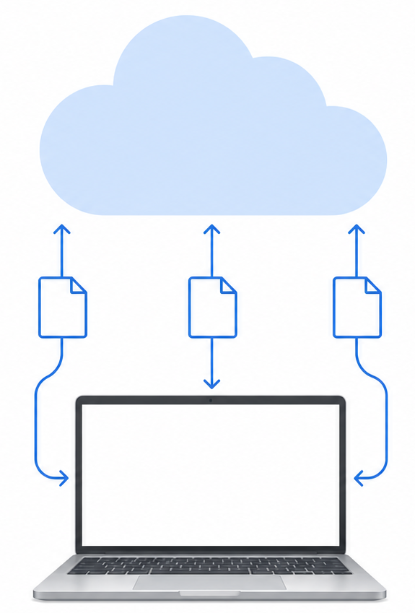
Cloudové služby
Cloudové služby jsou služby poskytované prostřednictvím internetu, které umožňují ukládání dat, provoz aplikací a využívání výpočetního výkonu vzdálených serverů bez nutnosti vlastnit vlastní hardware.
Hlavní výhody cloudových služeb
Přístup k datům odkudkoliv s internetovým připojením.
Sdílení souborů mezi uživateli.
Automatické zálohování dat.
Úspora nákladů na vlastní servery a software.
Snadná rozšiřitelnost podle potřeb uživatele.
Aktualizace a údržbu zajišťuje poskytovatel služby.
Nevýhody cloudových služeb
Závislost na internetovém připojení.
Riziko ztráty dostupnosti při výpadku služby.
Možná bezpečnostní a soukromá rizika.
U některých služeb pravidelné poplatky.

Slide 3
Typy cloudových služeb
IaaS (Infrastructure as a Service)
IaaS (Infrastructure as a Service) neboli infrastruktura jako služba je typ cloudové služby, při němž poskytovatel pronajímá přes internet základní výpočetní prostředky:
virtuální servery,
datová úložiště,
počítačové sítě,
výpočetní výkon.
Poskytovatel se stará o fyzický hardware a jeho provoz. Uživatel si spravuje operační systém, nainstalované programy a svá data.
Příklad: Firma si místo nákupu vlastního serveru pronajme virtuální server v Microsoft Azure, Amazon Web Services nebo Google Cloud.
Stručně:
IaaS je cloudová služba, která umožňuje pronajmout si přes internet servery, úložiště a síťovou infrastrukturu.

Slide 4
PaaS (Platform as a Service)
PaaS (Platform as a Service) neboli platforma jako služba je typ cloudové služby, který poskytuje hotové prostředí pro vývoj, testování a provoz aplikací.
Poskytovatel se stará o:
servery a úložiště,
operační systém,
aktualizace a zabezpečení platformy,
nástroje potřebné ke spuštění aplikace.
Programátor se soustředí hlavně na tvorbu aplikace a její data. Nemusí spravovat servery ani operační systém.
Příklady: Google App Engine, Microsoft Azure App Service nebo Heroku.
Stručně:
PaaS poskytuje přes internet hotové prostředí pro vývoj a provoz aplikací bez nutnosti spravovat vlastní servery.

Slide 5
SaaS (Software as a Service)
SaaS (Software as a Service) neboli software jako služba je hotová aplikace, kterou uživatel používá prostřednictvím internetu. Obvykle ji spouští ve webovém prohlížeči nebo v aplikaci připojené ke cloudu.
Poskytovatel se stará o:
provoz aplikace,
servery a úložiště,
aktualizace,
údržbu a zabezpečení služby.
Uživatel aplikaci pouze používá a nemusí ji složitě instalovat ani spravovat.
Příklady: Microsoft 365, Google Workspace, Gmail, OneDrive, Dropbox nebo Canva.
Stručně:
SaaS je hotový program poskytovaný přes internet, o jehož provoz a aktualizace se stará poskytovatel.

Slide 6
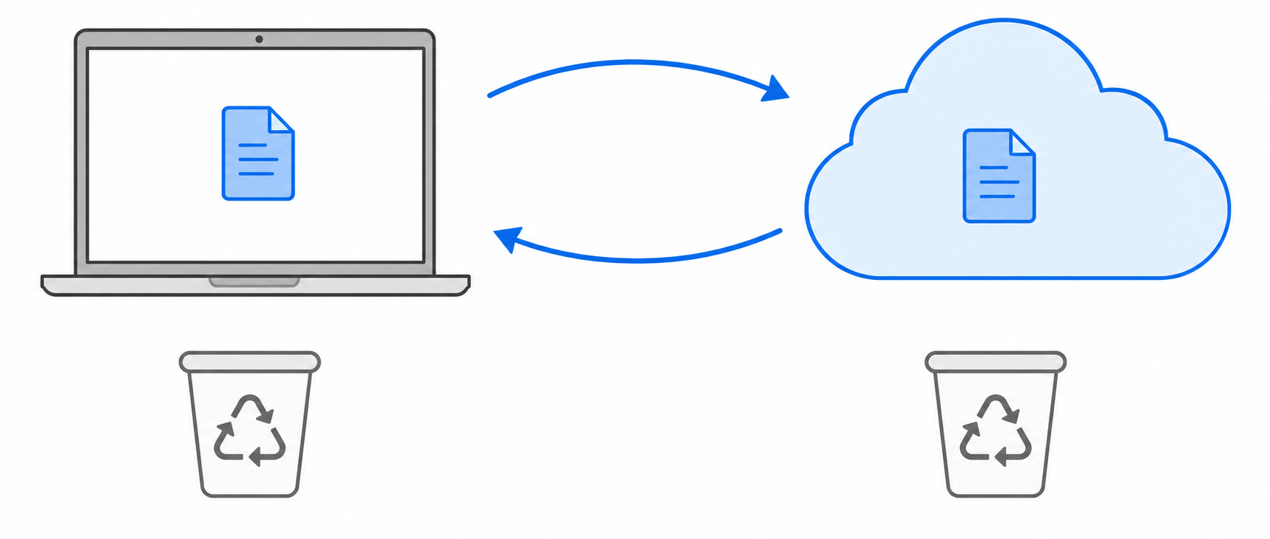
Velmi záleží na tom, jak je cloudové úložiště nastaveno.
Synchronizovaná složka (nejčastější případ)
U služeb jako OneDrive, Google Drive nebo Dropbox bývá složka v počítači synchronizována s cloudem.
Když soubor smažete v cloudu, smaže se i v počítači.
Když soubor smažete v počítači, smaže se i v cloudu.
Smazaný soubor obvykle ještě nějakou dobu zůstává v koši cloudové služby a lze jej obnovit.
Pozor: smazání souboru na jedné straně se obvykle projeví také na druhé.

Slide 7
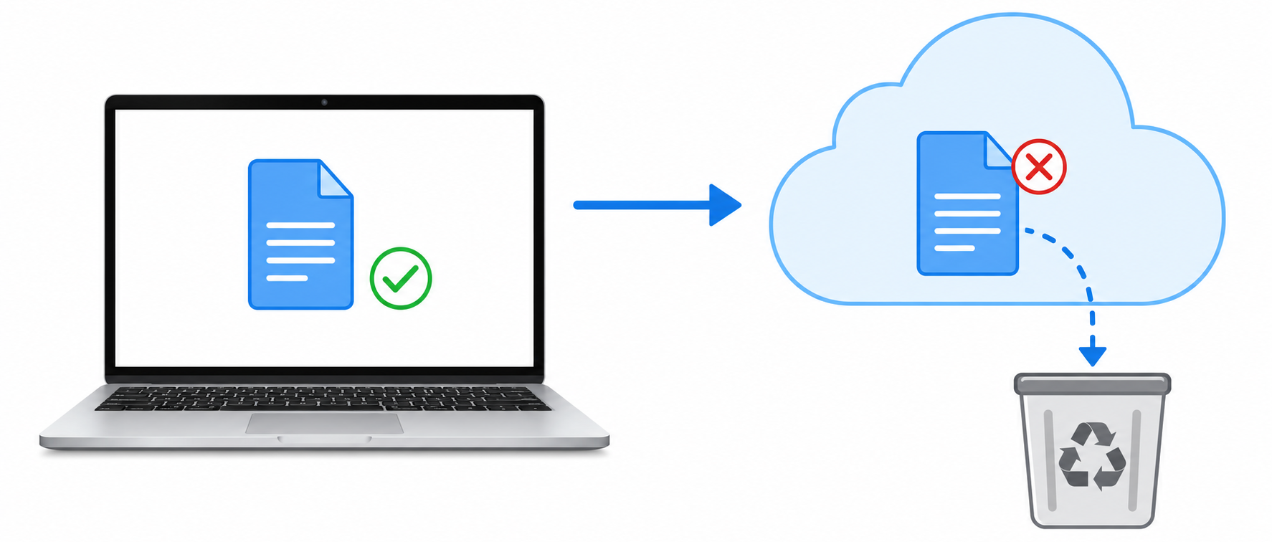
2. Pouze záloha do cloudu
Pokud cloud slouží jen jako záloha a soubory nejsou synchronizovány:
Smazání souboru v cloudu neovlivní kopii v počítači.
Soubor v počítači zůstane zachován.

Slide 8
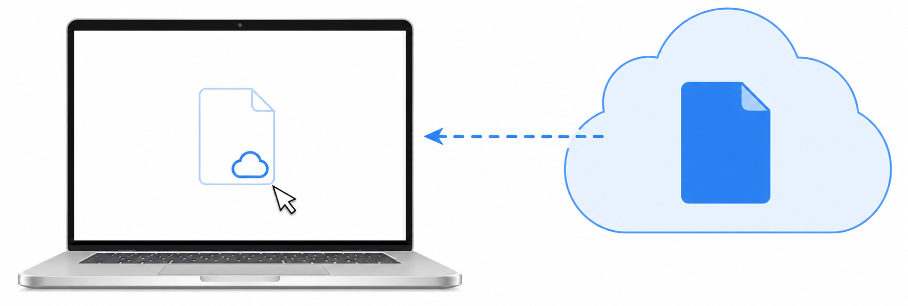
3. Soubory „pouze online“
Některé služby umožňují mít v počítači pouze zástupce souborů (např. OneDrive Files On-Demand).
Pokud soubor odstraníte z cloudu, zmizí i z počítače.
Pokud pouze zrušíte synchronizaci zařízení, může soubor zůstat lokálně uložen.

Slide 9
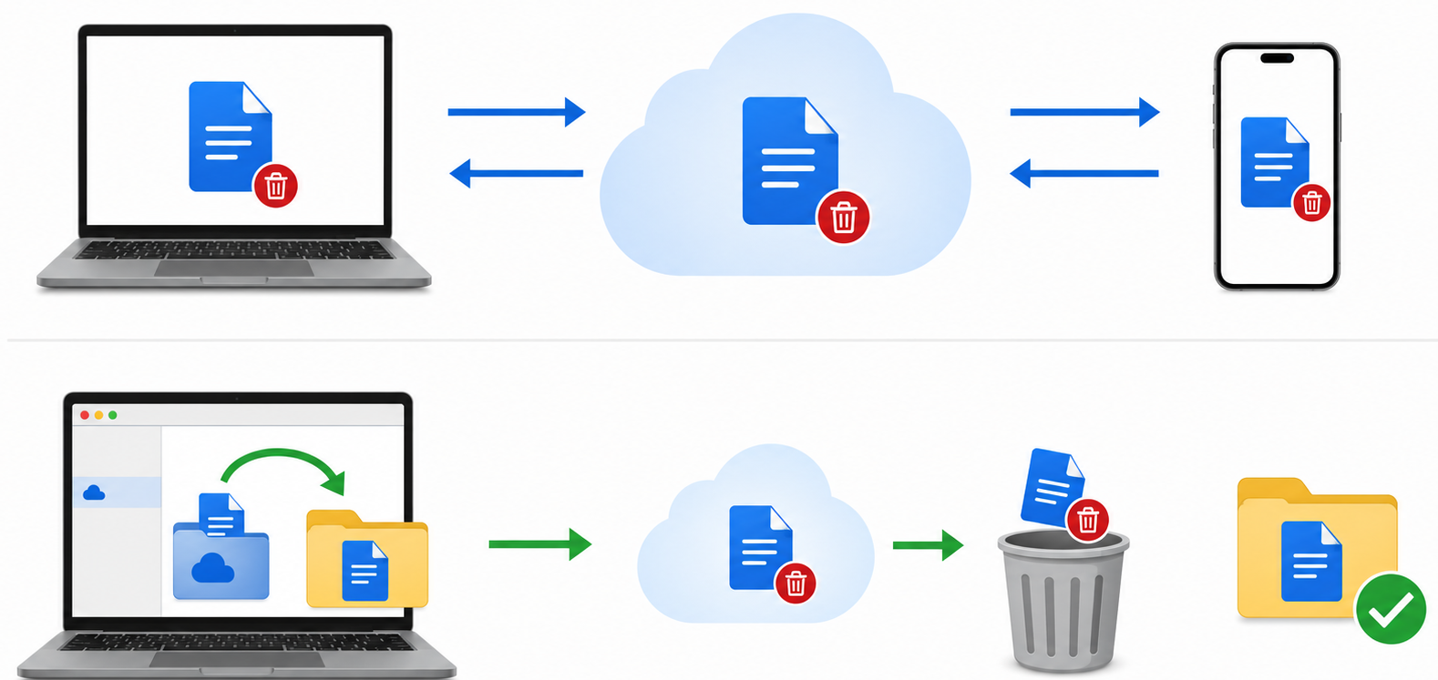
OneDrive – cloudové úložiště společnosti Microsoft - praktické použití
Přesto, že se název cloudového uložiště OneDrive nepřekládá, jde totiž o obchodní název společnosti Microsoft, lze pro pochopení fungování tohoto uložiště položit rovnost OneDrive = jeden disk nebo jednotné úložiště.
U OneDrive platí, že pokud máte zapnutou synchronizaci (což je běžné nastavení ve Windows), pak:
Smažete-li soubor v OneDrive (na webu nebo v aplikaci), smaže se i z počítače.
Smažete-li soubor v počítači ve složce OneDrive, smaže se i z cloudu.
OneDrive totiž udržuje obsah synchronizovaný mezi cloudem a všemi připojenými zařízeními.
Jak ponechat soubor v počítači, ale odstranit ho z OneDrive?
Nejprve soubor přesuňte ze složky OneDrive do jiné složky v počítači, například:
Dokumenty (mimo OneDrive),
Plocha (pokud není zálohována do OneDrive),
nebo jiná složka na disku C: či D:.
Teprve potom jej můžete odstranit z OneDrive.

Slide 10
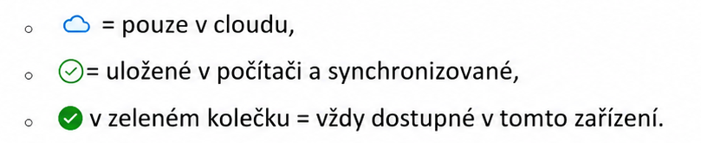
Jak zjistit, zda je složka synchronizována?
Otevřete Průzkumníka souborů.
V levém panelu najděte OneDrive.
U souborů bývají ikony:
Ve Windows 11 můžete soubory ponechat pouze v počítači takto:
Přesunutí jednotlivých souborů nebo složek
Otevřete Průzkumník souborů.
V levém panelu klikněte na OneDrive.
Najděte soubor nebo složku, kterou chcete ponechat pouze v počítači.
Vytvořte si mimo OneDrive jinou složku, například:
  C:\Moje soubory
  nebo složku na jiném disku (D:, E: apod.).
Soubor či složku přesuňte (Ctrl+X → Ctrl+V) z OneDrive do této nové složky.
Po dokončení synchronizace můžete soubor z OneDrive odstranit – v počítači zůstane jeho kopie v nové složce.

Slide 11
Pokud jsou Dokumenty nebo Plocha zálohovány do OneDrive
Windows 11 často automaticky zálohuje složky Plocha, Dokumenty a Obrázky do OneDrive. V takovém případě nejsou tyto složky skutečně mimo OneDrive.
Zkontrolujete to takto:
Klikněte na ikonu OneDrive v oznamovací oblasti vedle hodin.
Klikněte na Nastavení (ozubené kolečko).
Zvolte Synchronizace a zálohování.
Otevřete Spravovat zálohování.
Zde uvidíte, zda jsou složky Plocha, Dokumenty nebo Obrázky zálohovány do OneDrive.
Chcete-li OneDrive úplně přestat používat
Klikněte na ikonu OneDrive vedle hodin.
Nastavení → Účet.
Klikněte na Zrušit propojení tohoto počítače.
Tím se synchronizace zastaví. Soubory, které jsou aktuálně uloženy v počítači, zůstanou zachovány, ale další změny se již nebudou synchronizovat s cloudem.

Slide 12


